Slide 1




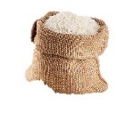






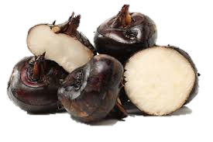
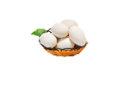

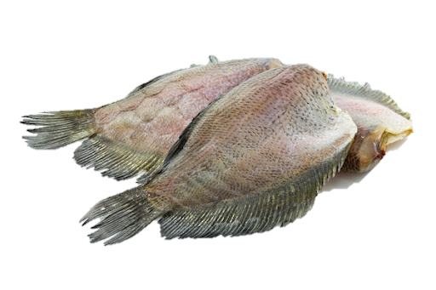
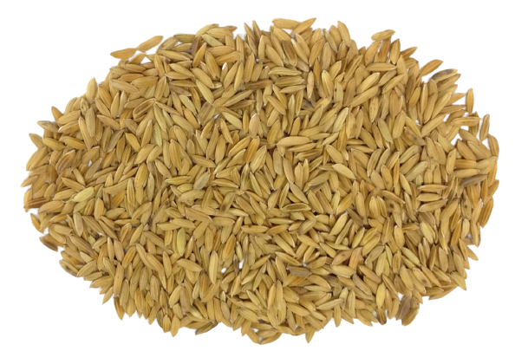
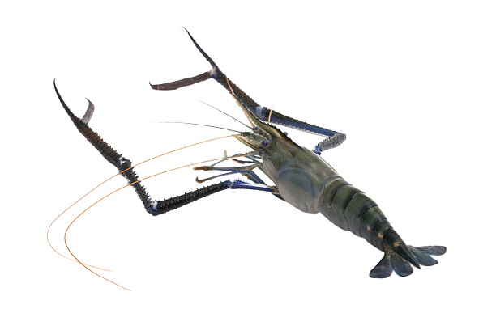
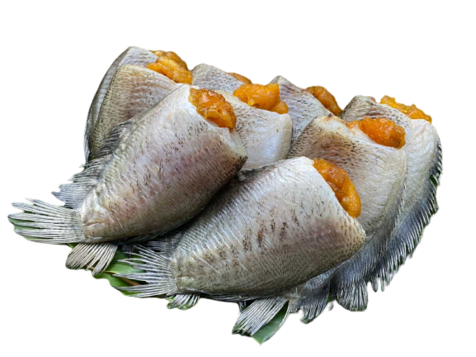
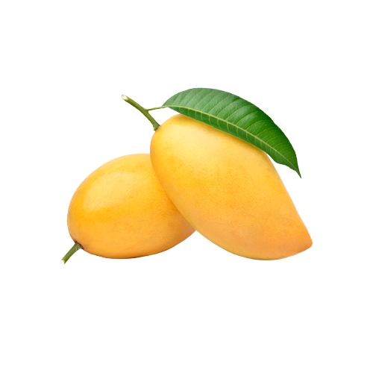
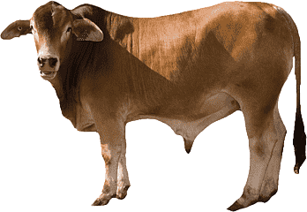
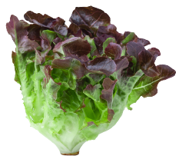
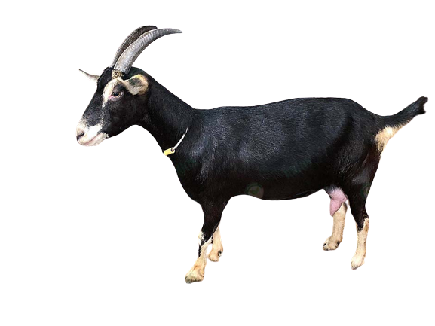


พืชเศรษฐกิจ (ตัน]
สัตว์เศรษฐกิจ
กุ้งก้ามกราม | 1,114,130 กก.
กุ้งขาว | 8,759,250 กก.
กุ้งขาวปนก้ามกราม | 27,894,600 กก.
ปลานิล | 9,124,000 กก.
ปลาดุก | 3,300,400 กก.
ปลาสลิด | 307,200 กก.
ปลาทับทิม | 1,207,500 กก.
ไก่เนื้อ | 14,518,706 ตัว
ไก่ไข่ | 3,879,481 ตัว
ไก่พื้นเมือง | 1,115,535 ตัว
สุกรขุน | 549,813 ตัว
โคเนื้อ | 242,223 ตัว
แพะ | 34,821 ตัว
แกะ | 5,208 ตัว
เป็ดไข่ | 1,774,257 ตัว
เป็ดไข่ไล่ทุ่ง | 1,737,172 ตัว
2,027,216.25 ไร่
- GPP มูลค่า 105,405 ล้านบาท (ปี 2566) เป็นภาคเกษตรกรรม
การป่าไม้และการประมง 32,960 ล้านบาท (31.27%)
- จำนวนประชากร 822,211 คน/ 314,063 ครัวเรือน ครัวเรือนเกษตร 68,719 ครัวเรือน, ปศุสัตว์ 33,2488 ครัวเรือน, ประมง 8,866 ครัวเรือน
- แรงงานภาคเกษตรกร 198,941 คน (ข้อมูล ณ มี.ค.69)
ปริมาณน้ำภาพรวมจังหวัด 122.797 ล้าน ลบ.ม. (ข้อมูล ณ วันที่ 29 พ.ค. 69)
- อ่างเก็บน้ำกระเสียว 118 ล้าน ลบ.ม. (39.46% ของความจุ)
- อ่างเก็บน้ำห้วยท่าเดื่อ 1.952 ล้าน ลบ.ม. (69.710% ของความจุ)
- อ่างเก็บน้ำห้วยยาง 1.148 ล้าน ลบ.ม. (71.750% ของความจุ)
สินค้าเด่น/GI
แห้วสุพรรณ
ผลมีลักษณะทรงกลม คล้ายหัวหอมใหญ่
มีรสชาติ หวาน มัน เนื้อแน่นกรอบ เนื้อมีสีขาว พื้นที่ปลูกอำเภอเมืองสุพรรณบุรีและอำเภอศรีประจันต์ 1,955 ไร่ เกษตรกร 166 คน ผลผลิต 6,384 ตัน
ปลาสลิดดอนกำยาน
ไขมันน้อย รสชาติดี ไม่มีกลิ่นโคลน การเลี้ยงครอบคุลม 8 อำเภอ ผู้ประกอบการที่ได้รับอนุญาตให้ใช้ตราสัญลักษณ์ (GI) สินค้า “ปลาสลิดดอนกำยาน” ปี 2569-2571 จำนวน 11 ราย
ประสิทธิภาพการผลิต (กก./ไร่)
9,660
8,890
สินค้าเกษตรสำคัญ 15 ชนิด
สุพรรณบุรี
Info graphic
ข้อมูลพื้นฐานจังหวัด
ประเทศไทย
3,169
2,971
ข้าว
กุ้งก้ามกราม - กุ้งขาว
สุพรรณบุรี
749
แห้ว
ปลาสลิด
655
มะม่วง
โคเนื้อ
ข้าว
มันสำปะหลัง
อ้อย
พืชผักอินทรีย์
แพะ-แกะ
พืชน้ำน้อย
ประสิทธิภาพการผลิตสินค้าเกษตรด้านพืช (กก./ไร่)
สมุนไพร
ปลาม้า
อ้อยโรงงาน
ปริมาณสินค้าเกษตรที่ได้รับรองมาตรฐาน
พืชอาหารสัตว์
มันสำปะหลัง
เกษตรอินทรีย์
พื้นที่เกษตรอินทรีย์ 790.581 ไร่ เกษตรกร 142 ราย/แปลง
1. PGS : ส.ป.ก. 400 ไร่ เกษตรกร 81 ราย
เกษตร 99 ไร่ เกษตรกร 26 ราย/ แปลง
2. พืชผัก ไม้ผล : พื้นที่ 110.581 ไร่ เกษตรกร 30 ราย/แปลง
3. ข้าว : แบบรายเดี่ยว 9 ราย 12 แปลง พื้นที่ 76 ไร่
4. ปศุสัตว์ : พื้นที่ 105 ไร่ จำนวน 2 ราย (พืชอาหารฯ,ไก่ไข่)
งบประมาณเพื่อพัฒนาการเกษตร ปี 69 รวม 494,824,598.97 บาท
เบิกจ่าย 269,223,917,63 บาท ( 55.95% )
GAP
พืช 6,035.76 ไร่ เกษตรกร 936 ราย
- ข้าว พื้นที่ 2,248.25 ไร่ เกษตรกร 12 กลุ่ม (174 ราย)
- พืชผักไม้ผลพื้นที่ 3,787.51 ไร่ เกษตรกร 762 ราย 773 แปลง
ประมง พื้นที่ 7,296.25 ไร่ เกษตรกร จำนวน 752 ฟาร์ม
ปศุสัตว์ จำนวน 547 ราย/ฟาร์ม
งบ Function มีภารกิจสำคัญ คือ
2.1) ด้านพืช :
(1) โครงการส่งเสริมการใช้เครื่องจักรกลทางการเกษตร
(2) โครงการยกระดับคุณภาพสินค้าเกษตร สู่มาตรฐาน
(3) โครงการระบบส่งเสริมเกษตรแบบแปลงใหญ่
(4) โครงการเพิ่มประสิทธิภาพการผลิตสินค้าเกษตร
(5) โครงการเพิ่มประสิทธิภาพการใช้น้ำในระดับไร่นา
2.2) ด้านปศุสัตว์ : โครงการพัฒนาศักยภาพปศุสัตว์
2.3) ด้านประมง : โครงการระบบส่งเสริมเกษตรแบบแปลงใหญ่ (กุ้งก้ามกราม)
2.4) กลุ่ม/สหกรณ์ : โครงการส่งเสริมและสนับสนุนสหกรณ์
และกลุ่มเกษตรกรทำการเกษตรเพื่อเพิ่มมูลค่า
2.5) ด้านชลประทาน : โครงการจัดหาแหล่งน้ำและเพิ่มพื้นที่ชลประทาน
ภัยพิบัติด้านเกษตร
อุทกภัย
รอบที่ 1 (เริ่มเกิดภัย 15 พฤษภาคม 2568 ภัยสิ้นสุด 18 กรกฎาคม 2568) ในพื้นที่ 4 อำเภอ
19 ตำบล 157 หมู่บ้าน ใช้งบประมาณจังหวัด รวมเป็นเงิน 100,000 บาท
รอบที่ 2 (เริ่มเกิดภัย 8 กันยายน 2568 ภัยยังไม่สิ้นสุด) ในพื้นที่ 9 อำเภอ 65 ตำบล 415 หมู่บ้าน ใช้งบประมาณจังหวัด รวมเป็นเงิน 713,546 บาท
เกษตรแปลงใหญ่ 90 แปลง/กลุ่ม
ชนิดพืช | จำนวน (แปลง/กลุ่ม)
ข้าว (ข้าว,ข้าวเหนียว) | 60
พืชไร่ (มันสำปะหลัง, อ้อยโรงงาน,ข้าวโพดเลี้ยงสัตว์ | 15
ไม้ผล (มะม่วง) | 4
พืชผักสมุนไพร | 3
ไม้ดอกไม้ประดับ | 1
แห้ว | 1
ยางพารา | 1
ปศุสัตว์ (กระบือ,แพะ) | 2
สัตว์น้ำ (กุ้งก้ามกราม,ปลาดุก) | 3
งบจังหวัด/กลุ่มจังหวัด (ปีงบประมาณ พ.ศ. 69) คือ
งบจังหวัด
1. โครงการส่งเสริมการใช้เทคโนโลยีการผลิตสินค้าเกษตรให้มีคุณภาพ ปลอดภัยได้มาตรฐาน และแปรรูปเพื่อเพิ่มมูลค่า
2. โครงการส่งเสริมการใช้เทคโนโลยีการผลิตสินค้าประมงให้มีคุณภาพ ปลอดภัยได้มาตรฐาน และแปรรูปเพื่อเพิ่มมูลค่า
3. โครงการส่งเสริมการใช้เทคโนโลยีการผลิตสินค้าปศุสัตว์ให้มีคุณภาพ ปลอดภัยได้มาตรฐาน และแปรรูปเพื่อเพิ่มมูลค่า
4. โครงการส่งเสริมการใช้เทคโนโลยีการผลิตพืชสมุนไพรให้มีคุณภาพ ปลอดภัยได้มาตรฐาน และแปรรูปเพื่อเพิ่มมูลค่า
งบกลุ่มจังหวัด
1. โครงการพัฒนาศักยภาพและยกระดับการผลิตสินค้าเกษตรปลอดภัยและเกษตรอินทรีย์ (สำนักงานเกษตรจังหวัดสุพรรณบุรี) งบประมาณ 1,540,400 บาท
2. โครงการพัฒนาศักยภาพการผลิตและเพิ่มมูลค่าการตลาดสินค้าสัตว์น้ำในพื้นที่กลุ่มจังหวัดภาคกลางตอนล่าง 1 (สำนักงานประมงจังหวัดสุพรรณบุรี) งบประมาณ 1,286,610 บาท
สำนักงานเกษตรและสหกรณ์จังหวัดสุพรรณบุรี (ข้อมูล ณ วันที่ 15 มิถุนายน 2569)

